Slide 1
Laboratorní TestBed fyzické vrstvy V2X komunikačního systému v pásmu 5.9GHz
Michael Kimmer

Slide 2
Úvod
Realtime přijímač IEEE 802.11p
Možnost postupného rozšiřování
IEEE 802.11p V2X standard
5.9 GHz, ad-hoc architektura
Vyžaduje rychlé potvrzování přijetí framů (16 nebo 32 μs)
FPGA přístup
GUI ovládání
Společný projekt s firmou Hermann

Slide 3
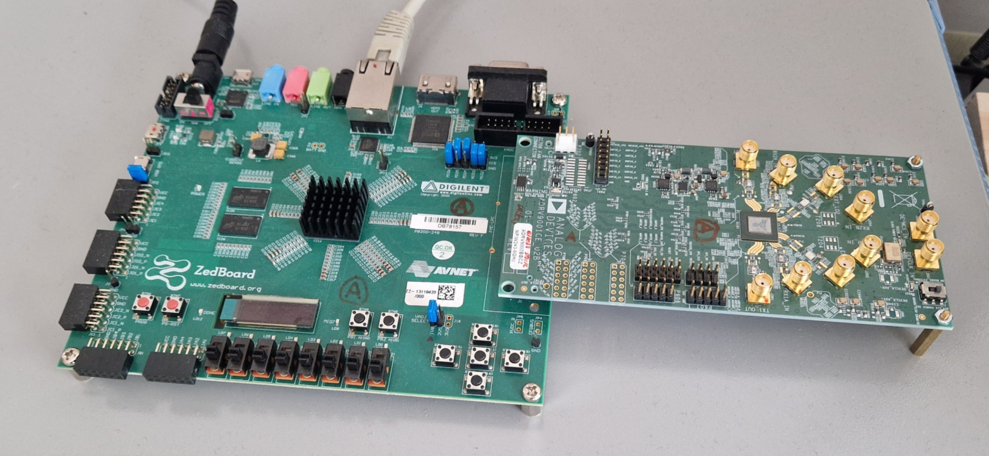
Hardware
ZedBoard + ADRV9002

Slide 4
Hardware
ADRV9002
2x2 Transceiver
Frequency range: 30 MHz to 6 GHz
Bandwidths: 12 kHz to 40 MHz
ZedBoard
Development board
SoC: Xilinx Zynq®-7000 (XC7Z020-CLG484-1)
FPGA (85K Programmable Logic Cells)
Dual-core ARM Cortex-A9 based CPU (667 MHz)
Many IOs
Analog Devices: HDL, Kuiper Linux, Libiio

Slide 5
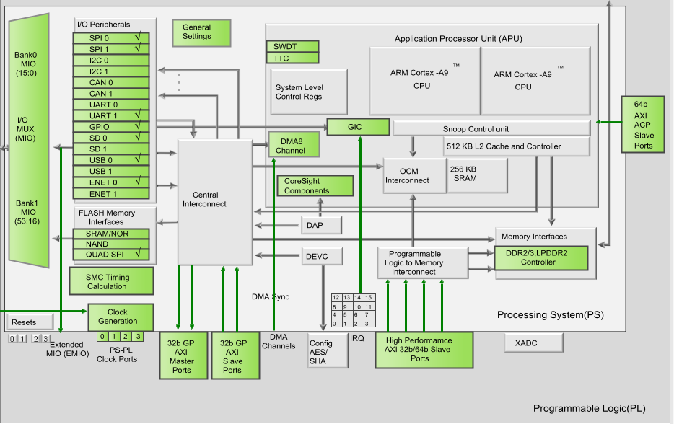
Hardware
ADRV9002
2x2 Transceiver
Frequency range: 30 MHz to 6 GHz
Bandwidths: 12 kHz to 40 MHz
ZedBoard
Development board
SoC: Xilinx Zynq®-7000 (XC7Z020-CLG484-1)
FPGA (85K Programmable Logic Cells)
Dual-core ARM Cortex-A9 based CPU (667 MHz)
Many IOs
Analog Devices: HDL, Kuiper Linux, Libiio

Slide 6
Celkové schéma FPGA
ADI HDL Reference Design (pro ADRV9002 a ZedBoard)
Vlastní IP blok IP_802_11p
AXI4 Lite
Připojení IP_802_11p do adresového prostoru CPU
Ovládání IP_802_11p
Čtení dat z IP_802_11p
ADI HDL: axi_adrv9001 blok
Přístup k IQ vzorkům z ADRV9002 (pro IP_802_11p)

Slide 7
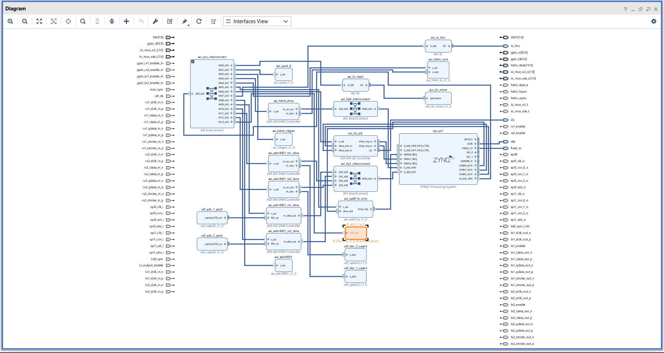

Slide 8
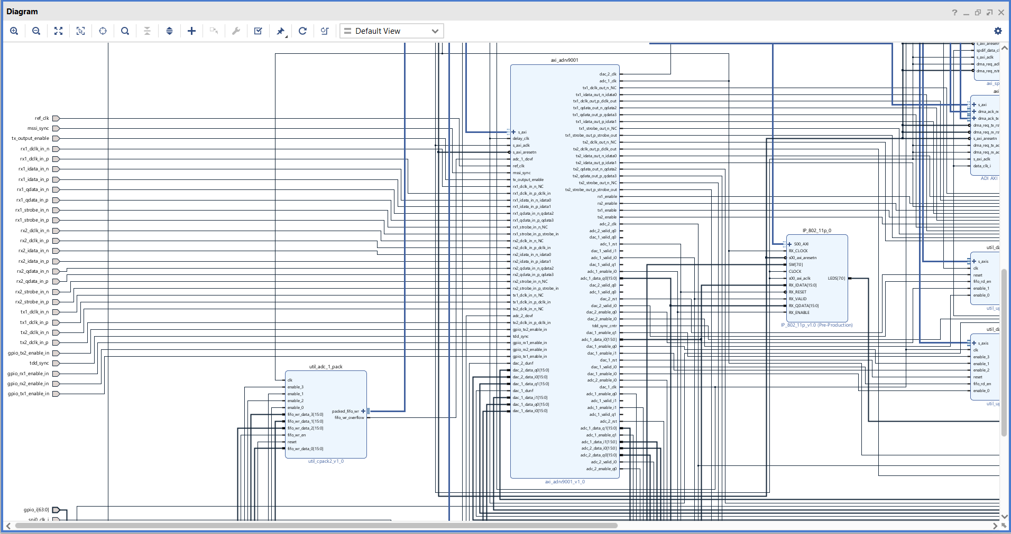

Slide 9
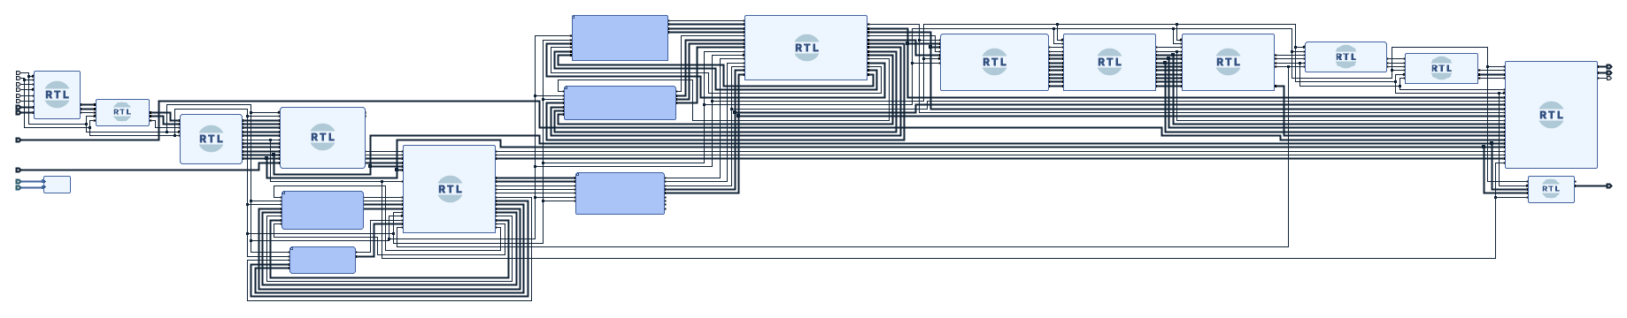
Blokové schéma práce (blok IP_802_11p)
Vlastních 21 VHDL bloků, 6 Vivado IP bloků
Příjem 802.11p PHY framů (povinné modulace a kódové rychlosti)
Ukládání dat do 4 KB BRAM
Python GUI
AXI4: konfigurace bloku a čtení dat z BRAM
Libiio: jednoduché vysílání

Slide 10
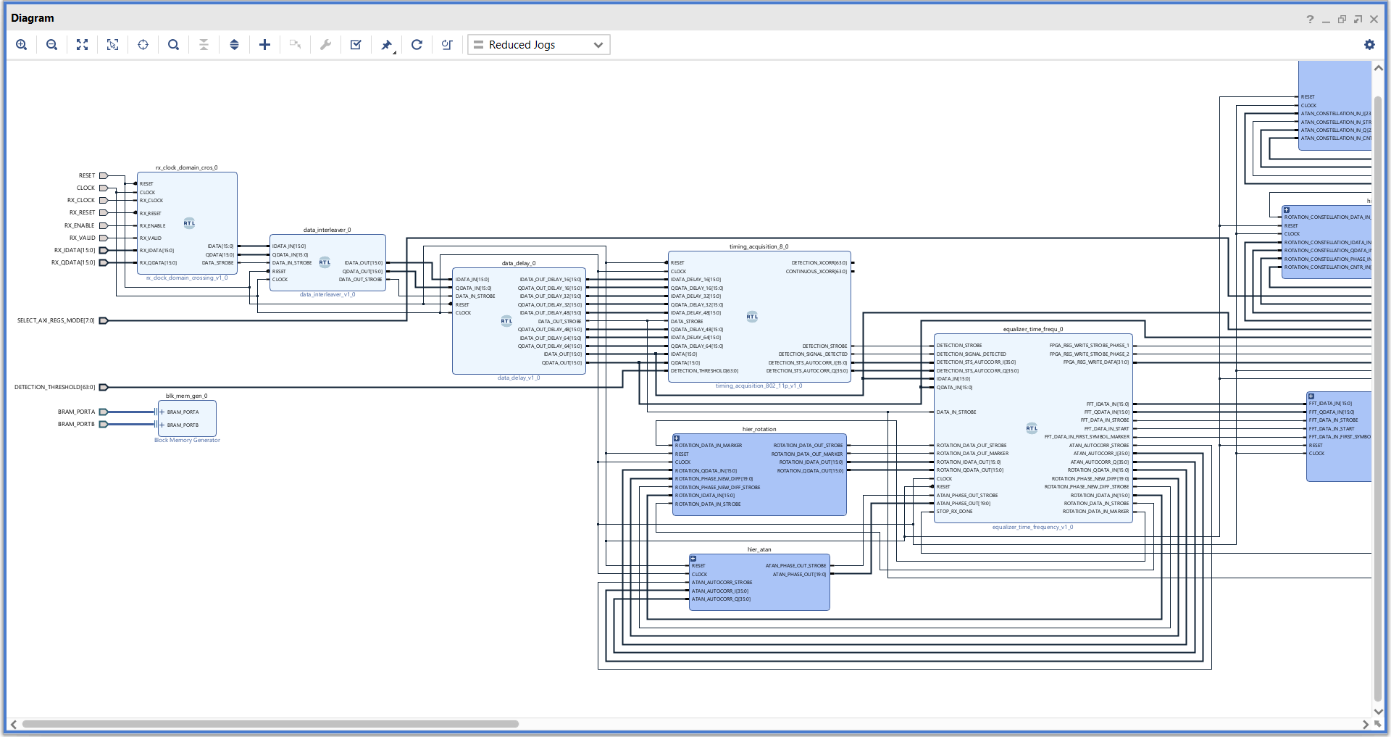

Slide 11
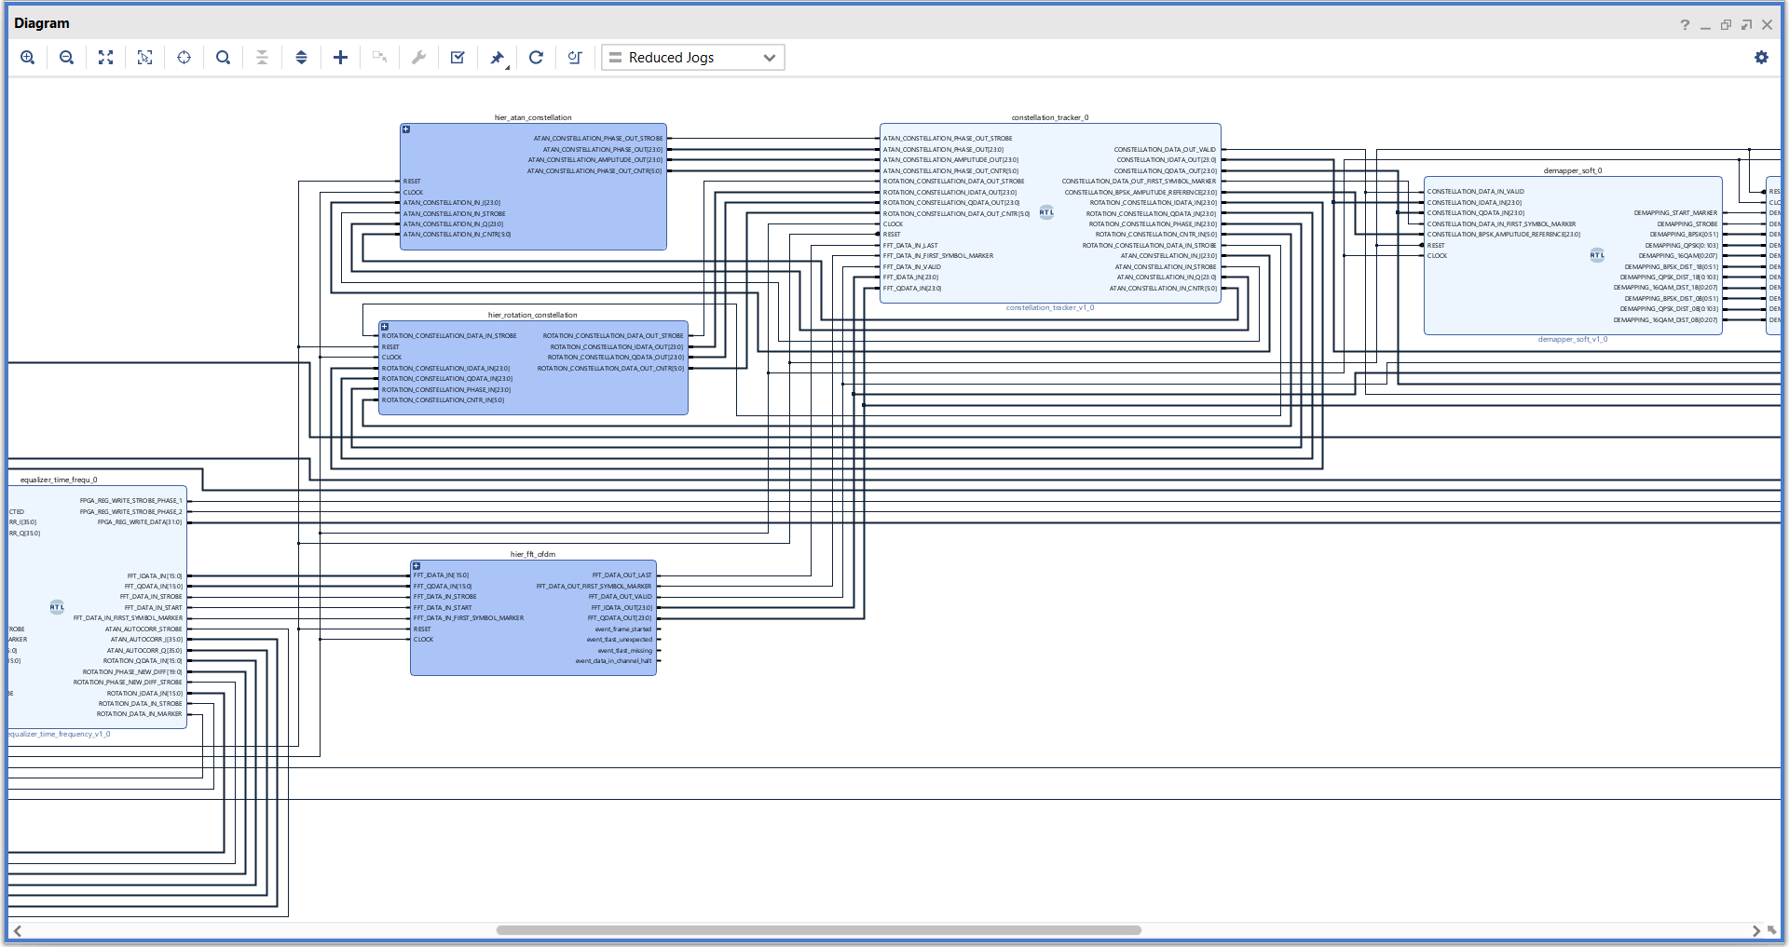

Slide 12
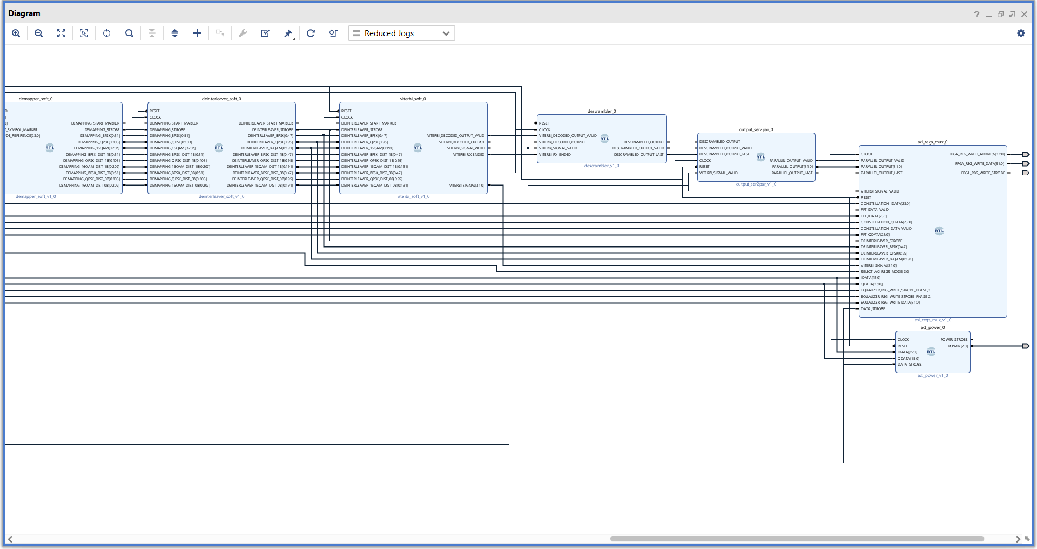

Slide 13
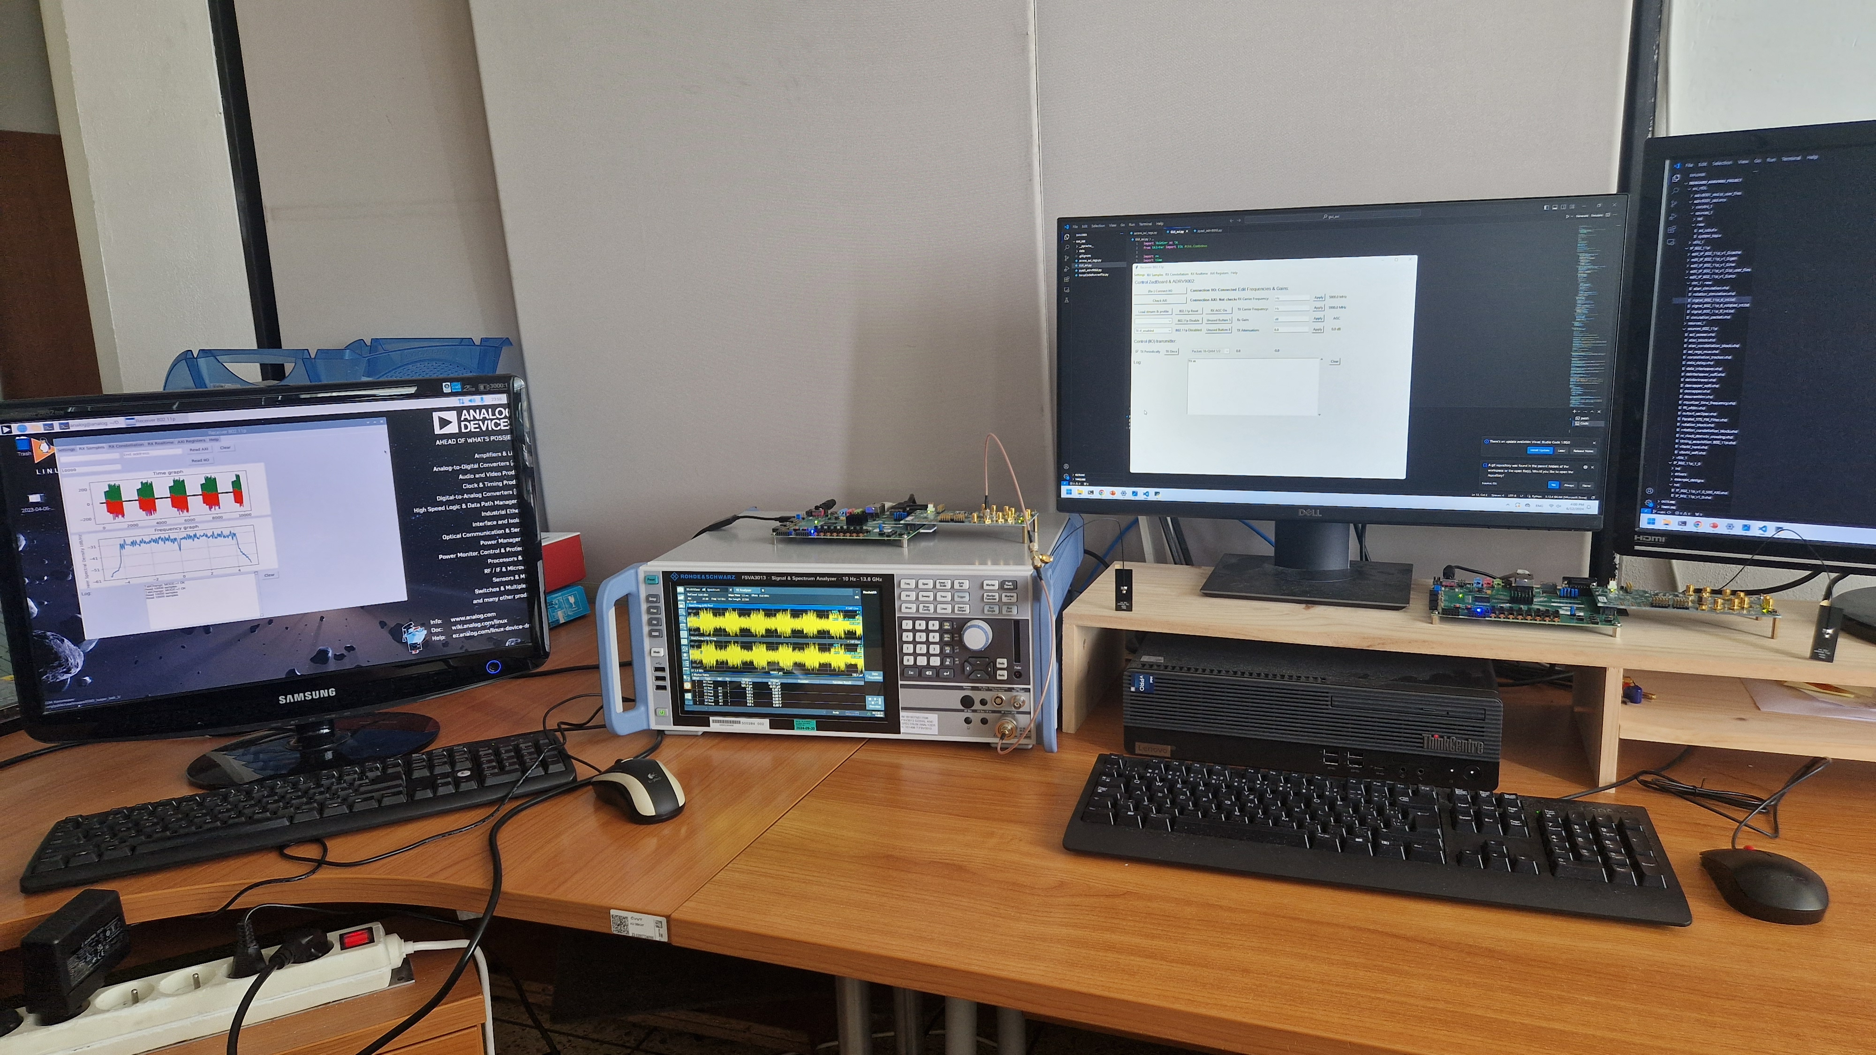
Ukázka

Slide 14
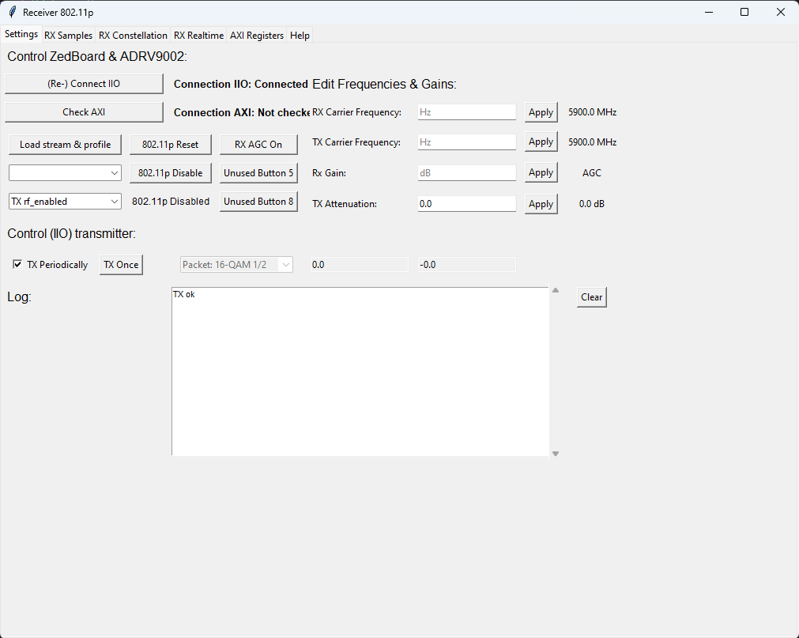
Ukázka – GUI vysílač

Slide 15
Ukázka

Slide 16
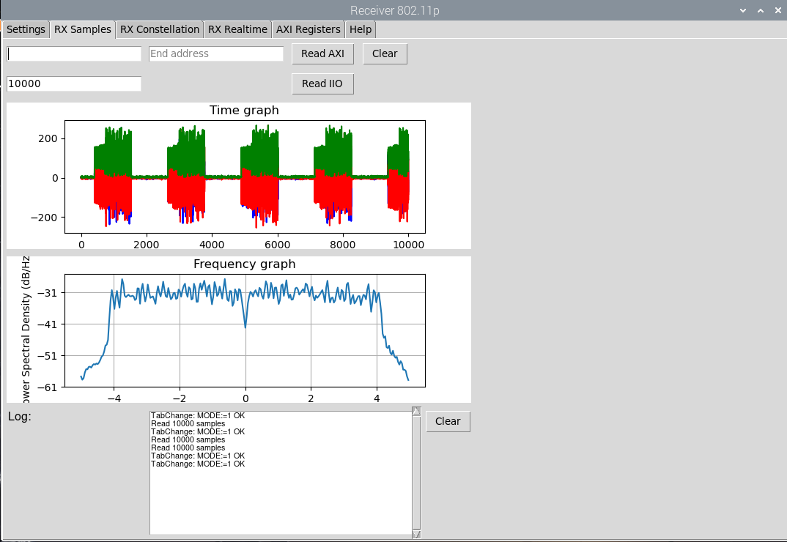
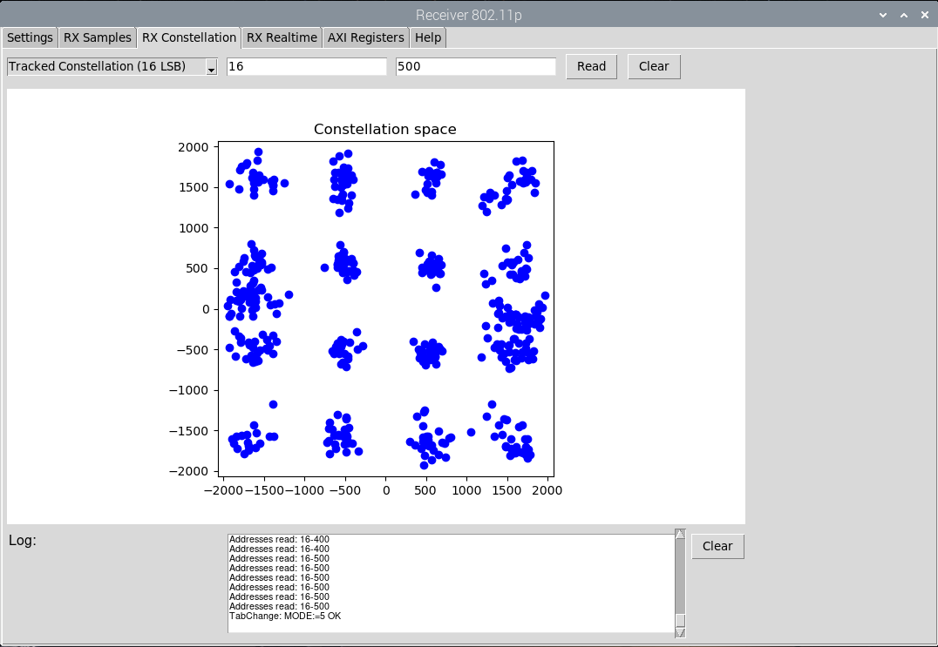
Ukázka – GUI přijímač

Slide 17
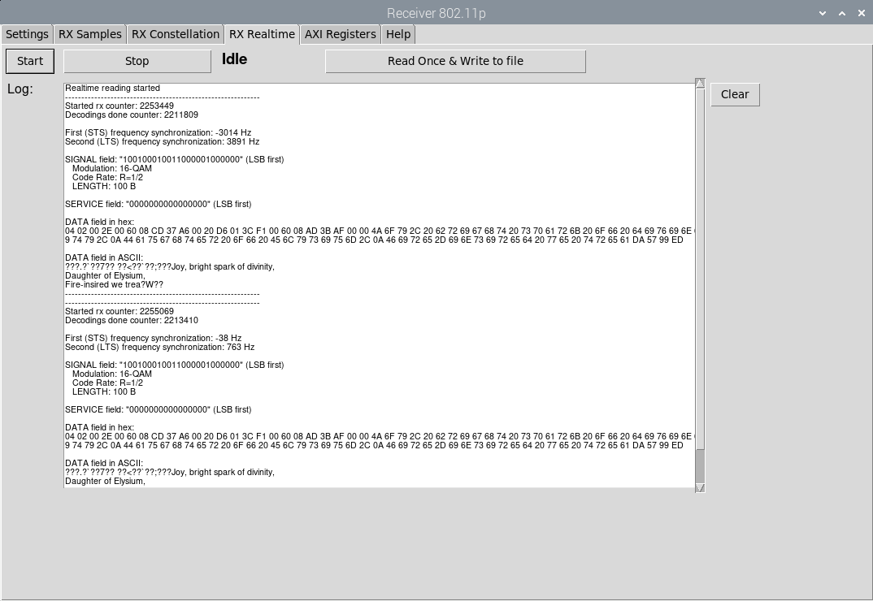
Ukázka – GUI přijímač

Slide 18
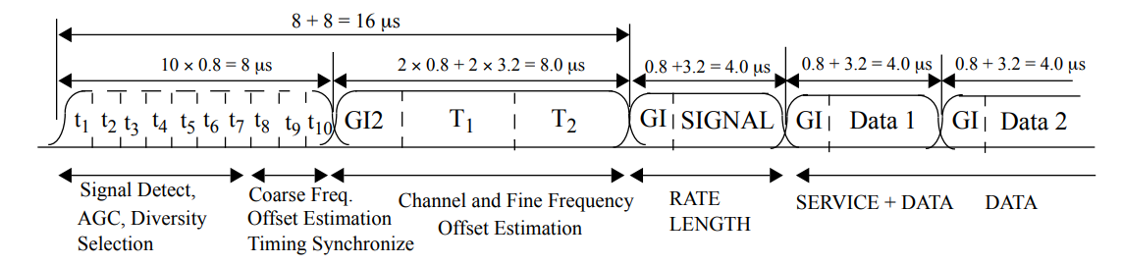
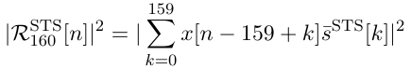
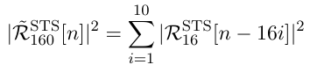
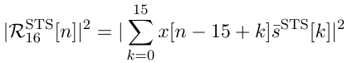
Ukázka teorie – detekce framu
Detekce framu za přítomnosti frekvenčního offsetu
802.11p preambule:
Crosskorelace s celou synchronizační sekvencí:
Crosskorelace s jednou periodou: , kde
Rozdíl odolnosti cca: 15 kHz a 150 kHz

Slide 19
Blokové schéma práce (blok IP_802_11p)
Vlastních 21 VHDL bloků, 6 Vivado IP bloků
Příjem 802.11p PHY framů (povinné modulace a kódové rychlosti)
Ukládání dat do 4 KB BRAM
Python GUI
AXI4: konfigurace bloku a čtení dat z BRAM
Libiio: jednoduché vysílání

Slide 20
Ukázka teorie – detekce framu
Detekce framu za přítomnosti frekvenčního offsetu
802.11p preambule:
Crosskorelace s celou synchronizační sekvencí:
Crosskorelace s jednou periodou: , kde
Rozdíl odolnosti cca: 15 kHz a 150 kHz

Slide 21
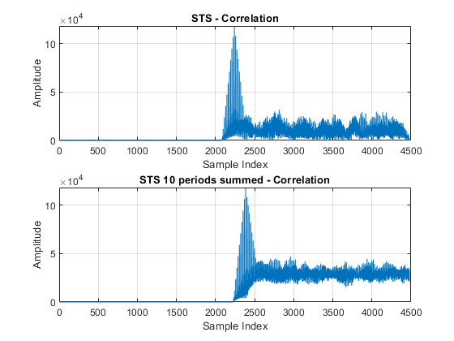
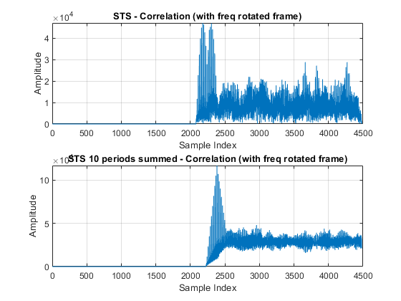
Ukázka teorie – detekce framu
Nulový frekvenční offset
50 kHz frekvenční offset

Slide 22
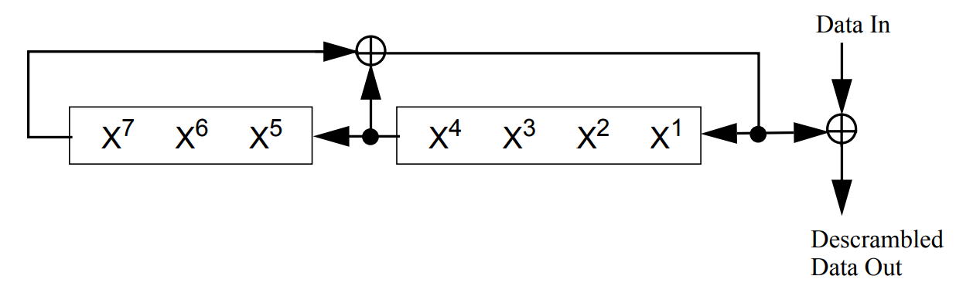
Ukázka implementace - descrambler

Slide 23
Blokové schéma práce (blok IP_802_11p)
Vlastních 21 VHDL bloků, 6 Vivado IP bloků
Příjem 802.11p PHY framů (povinné modulace a kódové rychlosti)
Ukládání dat do 4 KB BRAM
Python GUI
AXI4: konfigurace bloku a čtení dat z BRAM
Libiio: jednoduché vysílání

Slide 24
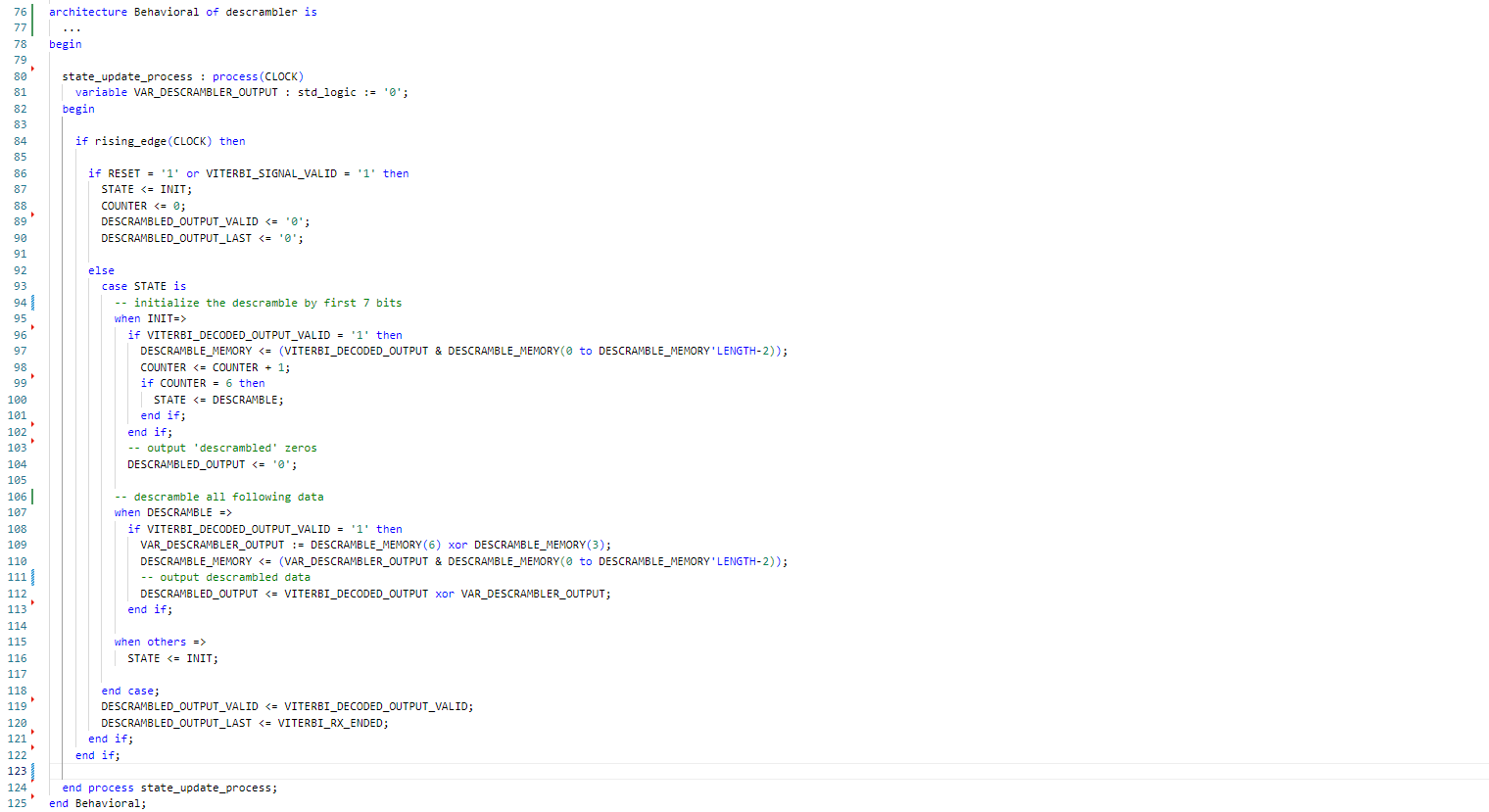
Ukázka implementace - descrambler

Slide 25
Možná pokračování
Oprava chyb a nepřesností (synchronizace, depuncturing , Viterbi, BRAM)
Implementace MAC vrstvy
Informování Kuiper Linuxu o příjmu pomocí přerušení
Možná úprava PHY vrstvy pro podporu 802.11a a 802.11g (20 MHz pásmo)

Slide 26
Otázka 1
Jedním ze základních parametrů přijímače je jeho citlivost. Byla stanovena citlivost realizované implementace? Pokud ano, je v souladu s očekáváním? Pokud ne, stručně popište, jak byste její hodnotu pro daný kódový poměr a modulaci subnosné frekvence stanovil.
Nebyla stanovena
Viz sekce 4.4, synchronizace selhává na IQ hodnotách cca 30/2^15 (-61 dBFS, -72 dBm)
Nutné vylepšení v budoucnu
Měření chybovosti dekódovaných dat: pomocí známého paketu a různých útlumů na vysílači
Možná implementace v Pythonu (GUI)

Slide 27
Otázka 2
V úvodu kapitoly 4 je uvedeno, že důvodem realizace příjmu v PL je především striktní požadavek na rychlé vyslání potvrzení příjmu. Umožňuje vyvinutý TestBed vysílat tato potvrzení? V textu práce toto není zdokumentováno.
Neumožnuje
Potvrzování příjmů je řešeno v MAC vrstvě
TestBed je schopen přijmout poslední data cca 15 μs po skončení framu (simulace)
Možná implementace v budoucnu

Slide 28
Děkuji za pozornost

